Slide 1
项目1 搭建TensorFlow开发环境
物联网工程学院

Slide 2
项目目标
知识目标
人工智能基本概念
深度学习的发展历史
深度学习的工作原理
深度学习的应用

Slide 3
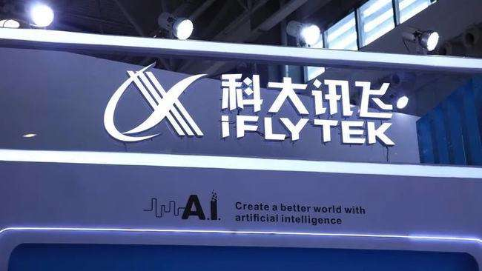
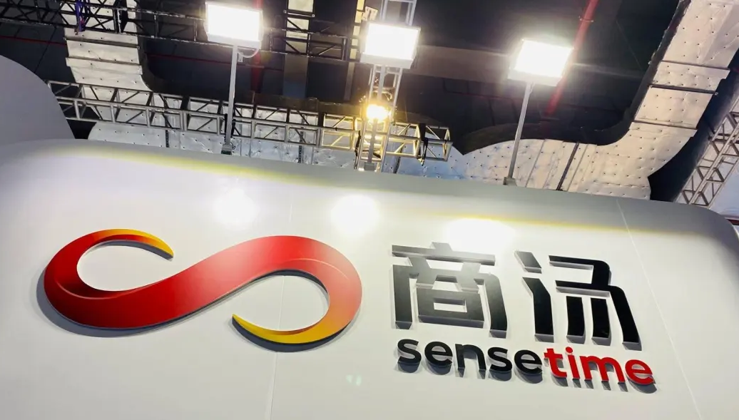
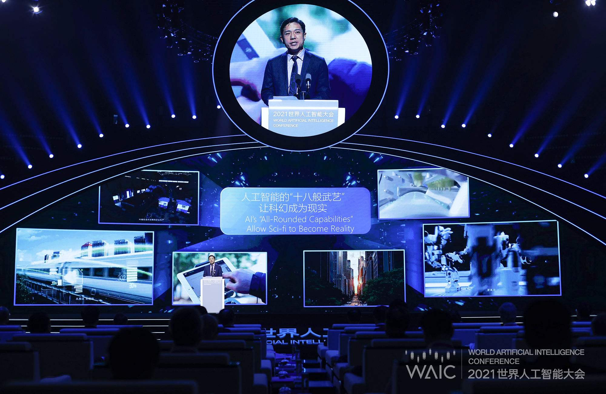
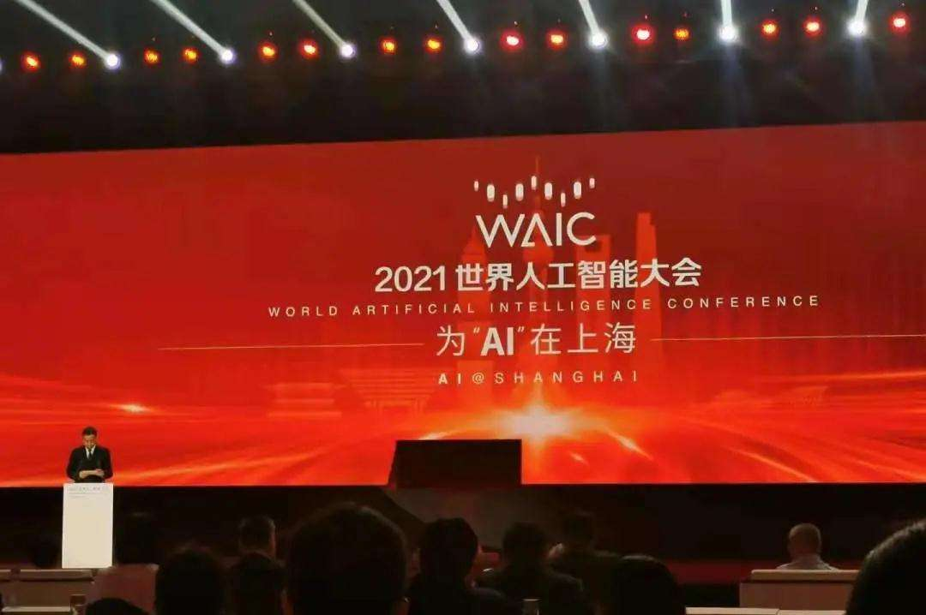
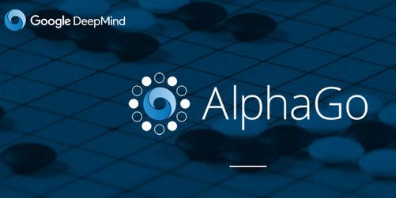

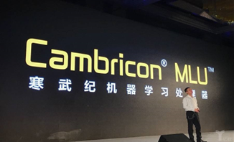
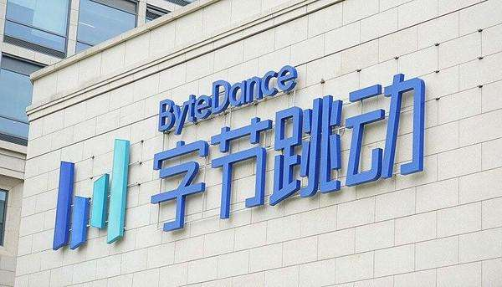
项目目标

Slide 4

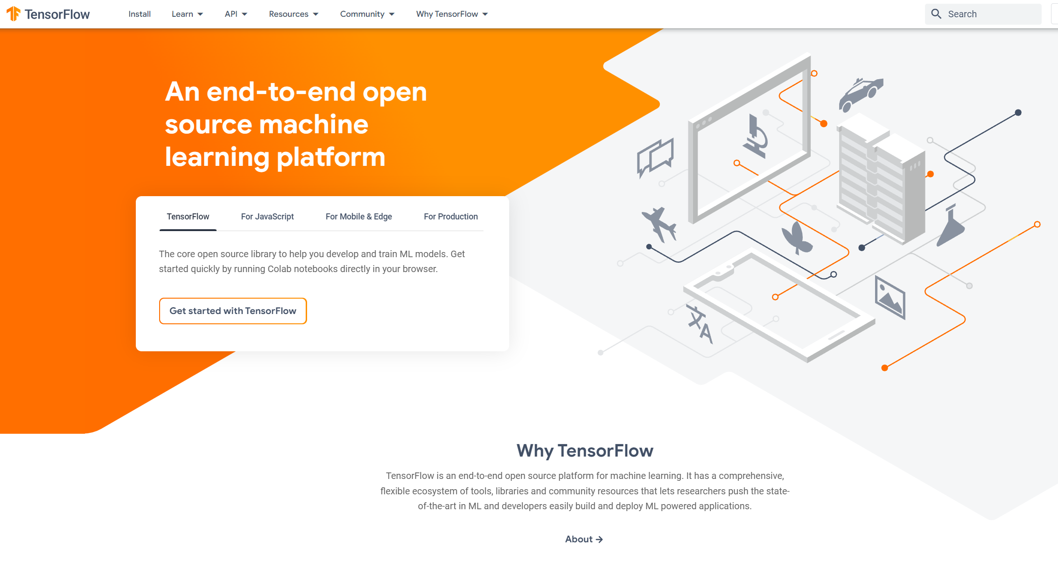
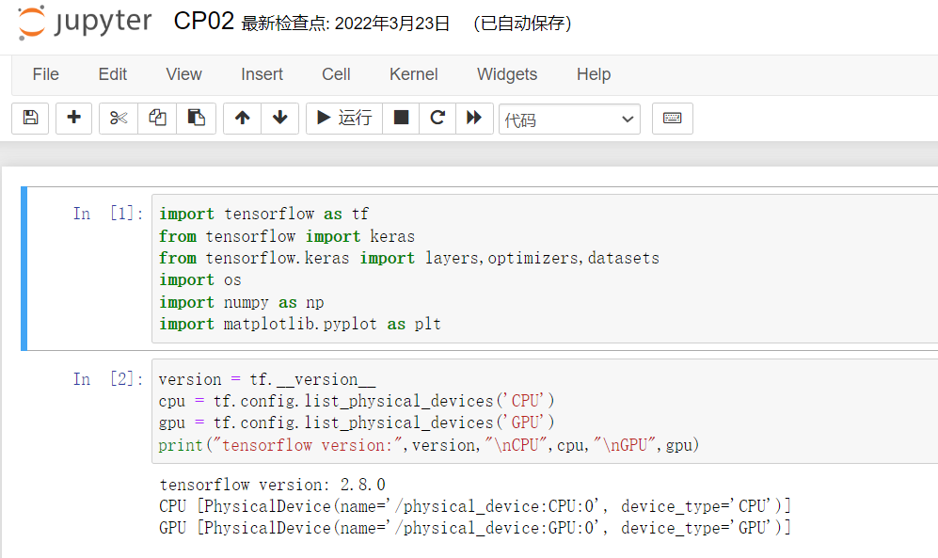
项目目标

Slide 5
项目目标
能力目标
下载TensorFlow并在不同平台上安装
Anaconda、PyCharm、Jupyter Notebook的下载、安装和使用
常用编辑工具的使用

Slide 6
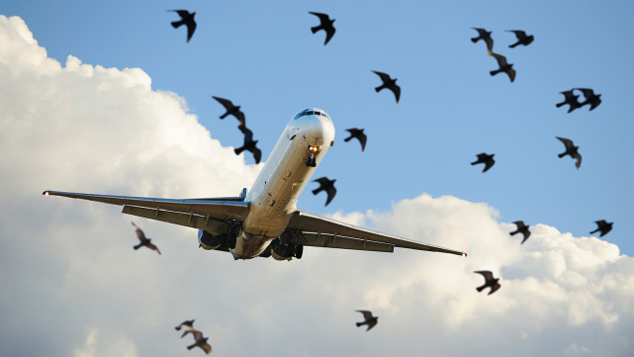
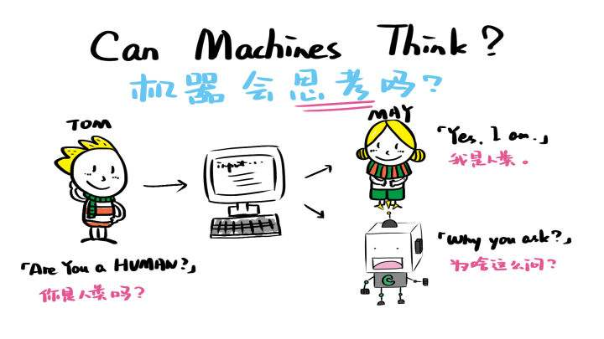
人工智能、机器学习与深度学习
如果一台计算机的行为、反应和互动像一个有意识的个体，那么它应该被视为有意识的。
计算机将像人脑一样进行思考？
计算机是否能够“思考”？

Slide 7
人工智能
简洁定义：努力将通常由人类完成的智力任务自动化。
约翰·麦卡锡：制造智能机器的科学与工程。
维基百科：人工智能是指由人制造出来的机器所表现出来的智能。
什么是人工智能？
智能是知识和智力的总和，都和大脑的思维活动有关。

Slide 8
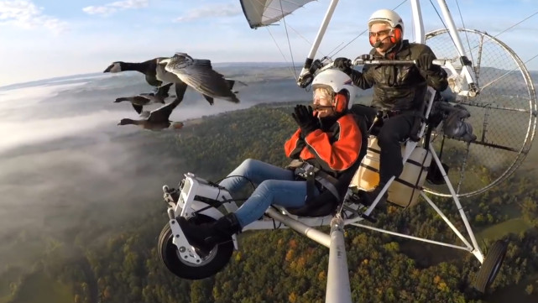
人工智能
弱人工智能
弱人工智能认为不可能制造出能真正地推理和解决问题的智能机器，这些机器只不过看起来像是智能的，但是并不真正拥有智能，也不会有自主意识。
强人工智能
强人工智能认为有可能制造出真正能推理和解决问题的智能机器，这样的机器是有知觉的，有自我意识的。
强人工智能
弱人工智能

Slide 9
人工智能发展史
1950年
1970年
1985年
2005年
图灵机
知识系统
神经网络重新流行
深度学习兴起
推理期
知识期
学习期
1958年
1980年
1995 年
感知机
专家系统
统计机器学习兴起

Slide 10
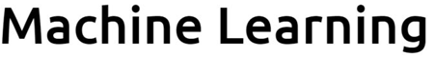
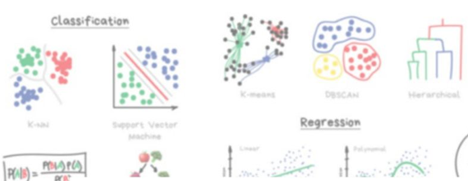
机器学习定义
机器学习
是指从有限的观测数据中学习出具有一般性的规律，并利用这些规律对未知数据进行预测的方法。是一种通过利用数据，训练出模型，然后使用模型预测的一种方法。

Slide 11
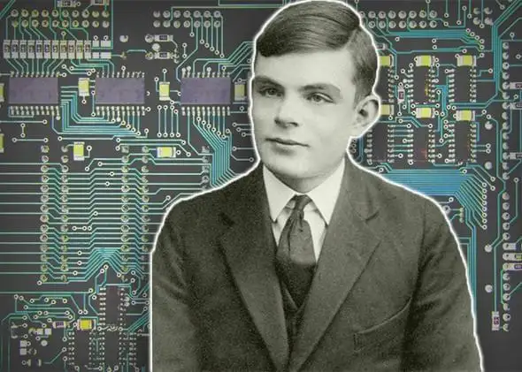
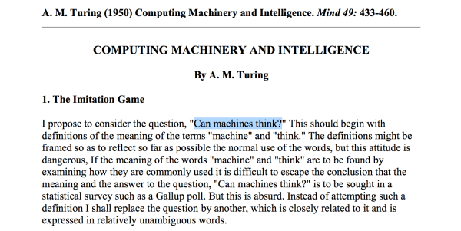
机器学习

Slide 12
机器学习
规则
经典的程序设计
答案
数据
数据
机器学习
规则
答案

Slide 13
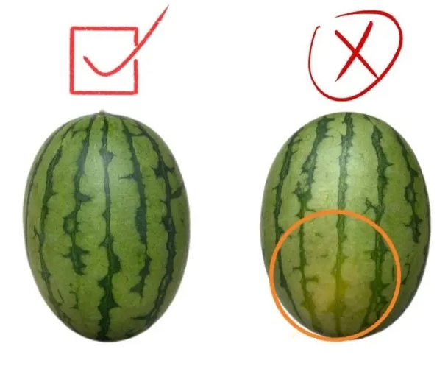
机器学习
特征
标记
编号 | 色泽 | 根蒂 | 敲声 | 好瓜
1 | 青绿 | 蜷缩 | 浊响 | 是
2 | 乌黑 | 蜷缩 | 沉闷 | 是
3 | 青绿 | 硬挺 | 清脆 | 否
4 | 乌黑 | 稍蜷 | 沉闷 | 否
训练集
1 | 青绿 | 硬挺 | 清脆 | 否
2 | 乌黑 | 稍蜷 | 沉闷 | 否
测试集

Slide 14
机器学习
监督学习
通过已有的训练样本去训练得到一个最优模型，再利用这个模型将所有的输入映射为相应的输出，对输出进行简单的判断从而实现分类的目的，也就具有了对未知数据进行分类的能力。
无监督学习
它与监督学习的不同之处，在于我们事先没有任何训练样本，而需要直接对数据进行建模。

Slide 15
深度学习
人工智能
早期的人工智能让人兴奋不已
机器学习
机器学习开始兴起
深度学习
深度学习取得突破
1950年
1980年
2010年

Slide 16
深度学习

Slide 17
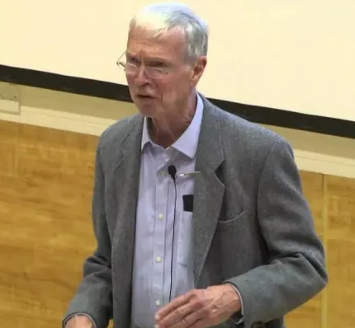
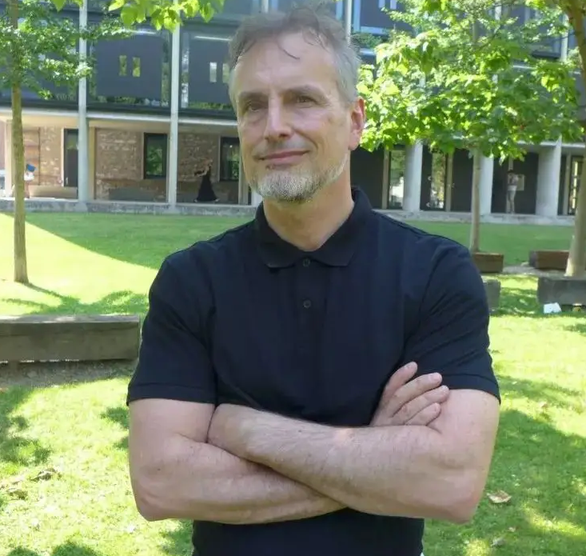
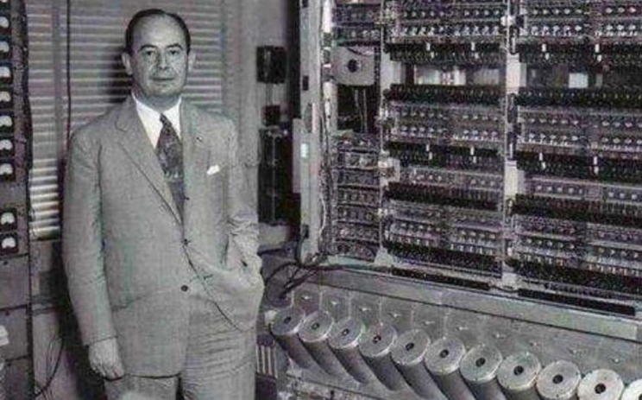
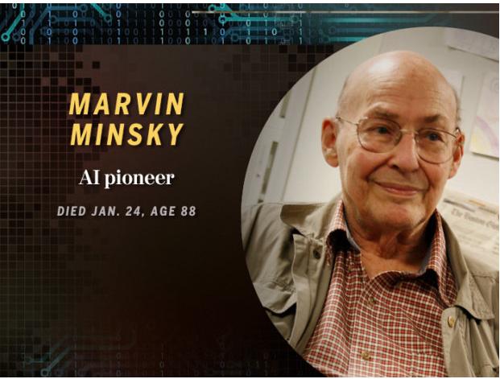
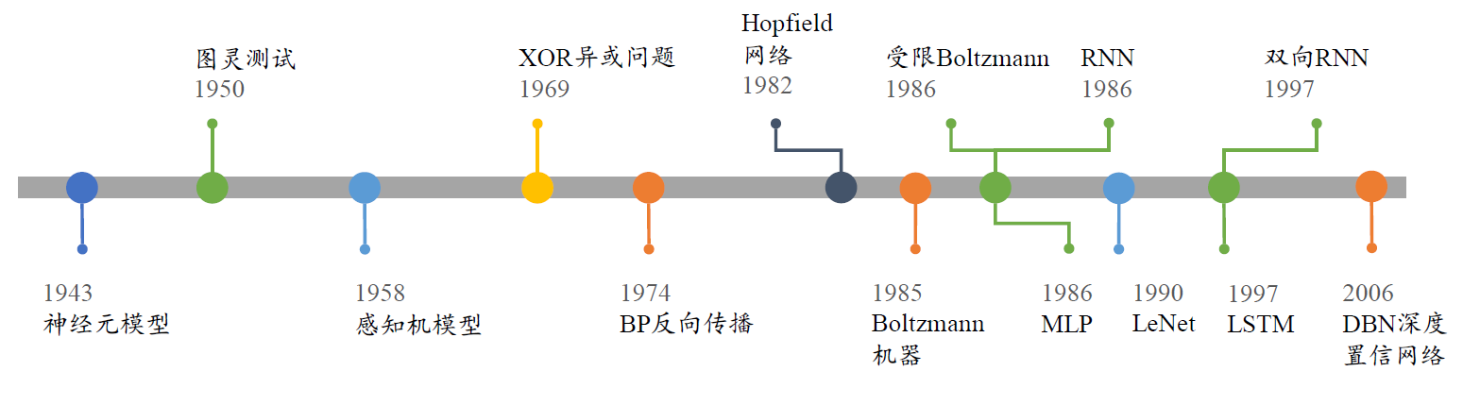
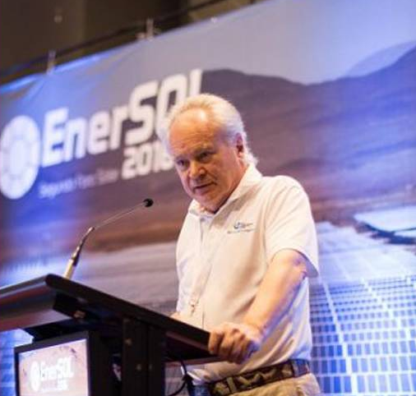
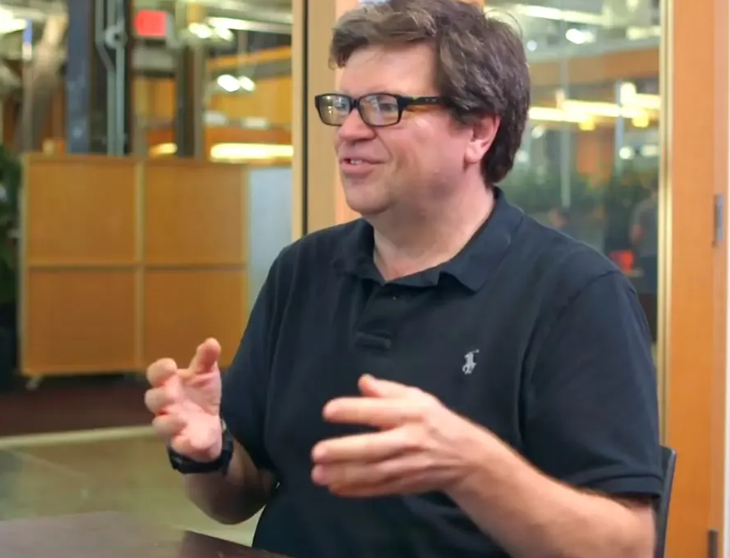
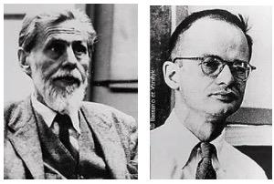
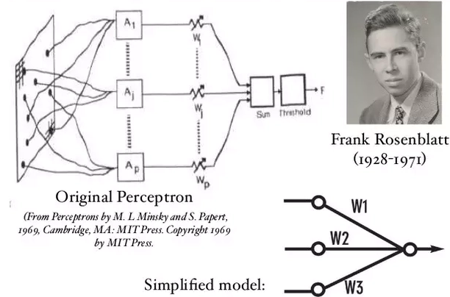
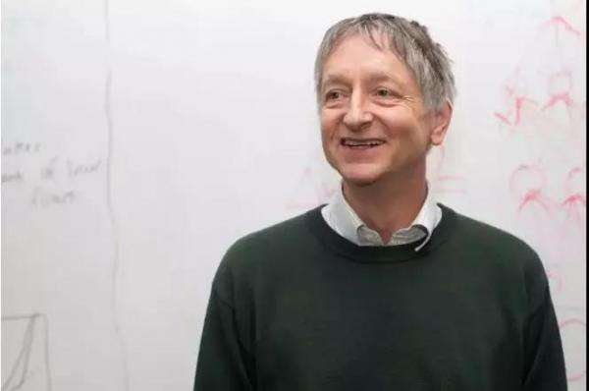
深度学习发展简史

Slide 18
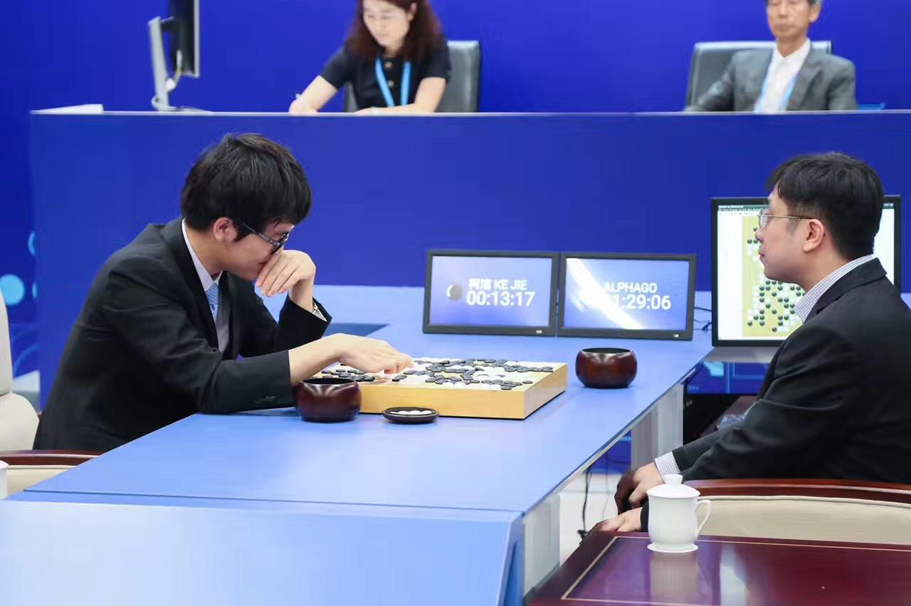
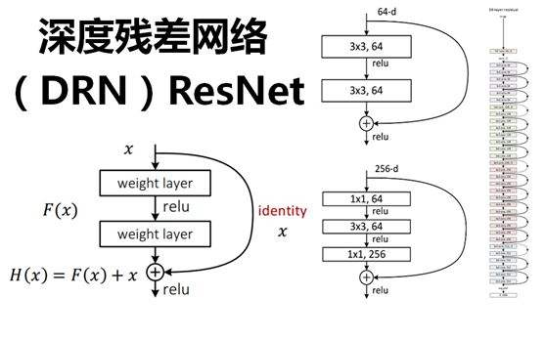
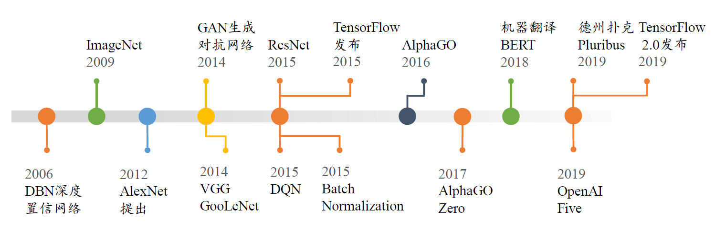

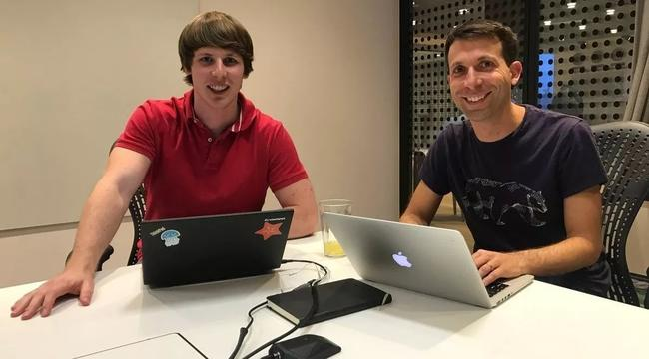
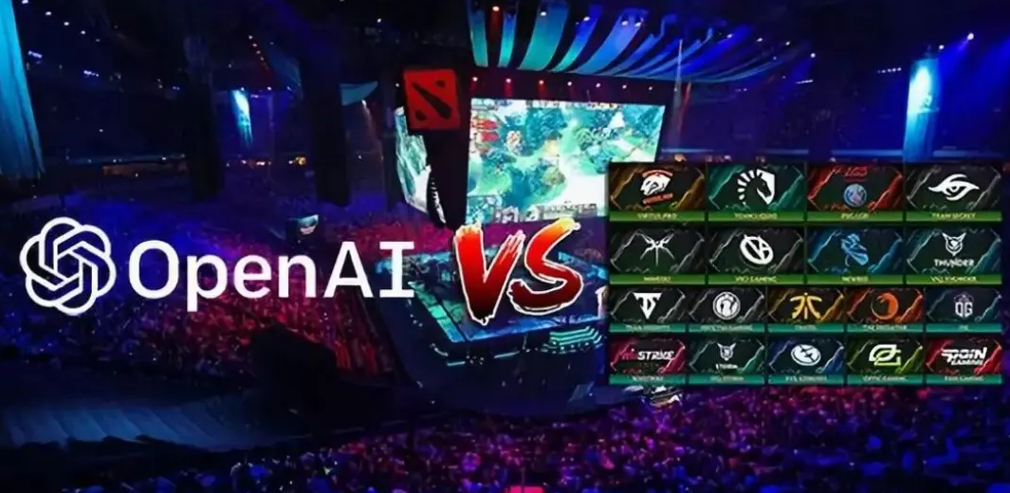
深度学习发展简史

Slide 19


工作原理
“猫”
输入
隐藏层
输出

Slide 20
工作原理
输入
层
（数据变换）
权重
层
（数据变换）
权重
更新权重
预测值
目标值
优化器
损失函数
损失值

Slide 21
深度学习应用
计算机视觉
自然语言处理
强化学习

Slide 22
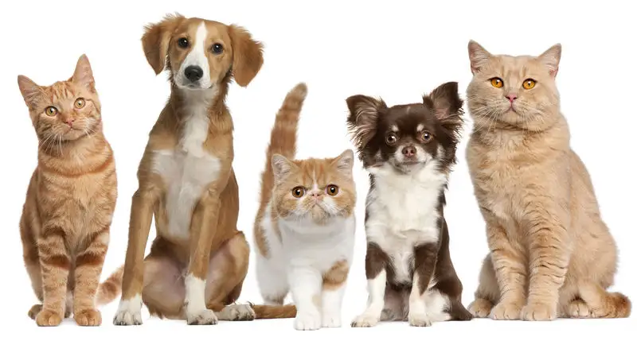

计算机视觉
-图像识别
VGG、Inception、ResNet

Slide 23
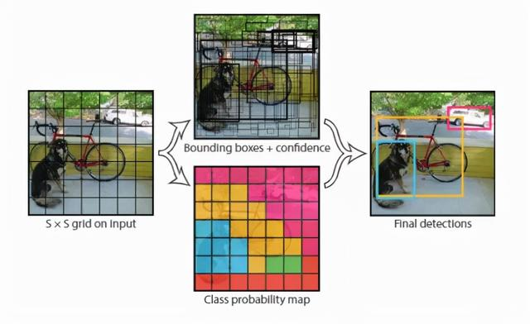
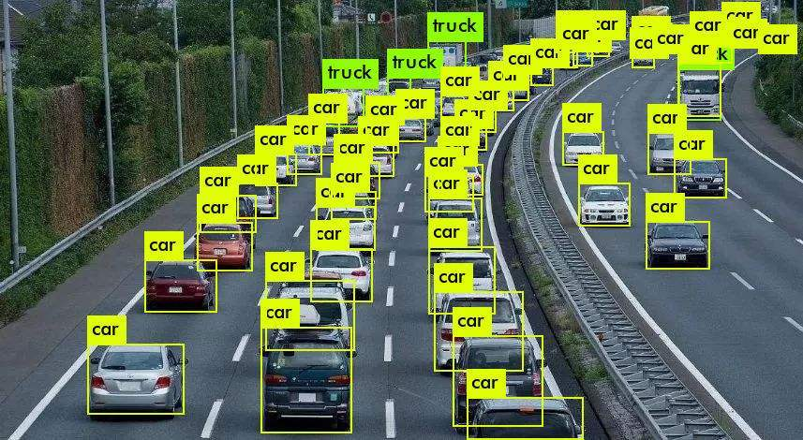
计算机视觉
-目标检测
YOLO、SSD、RCNN、FastRCNN

Slide 24
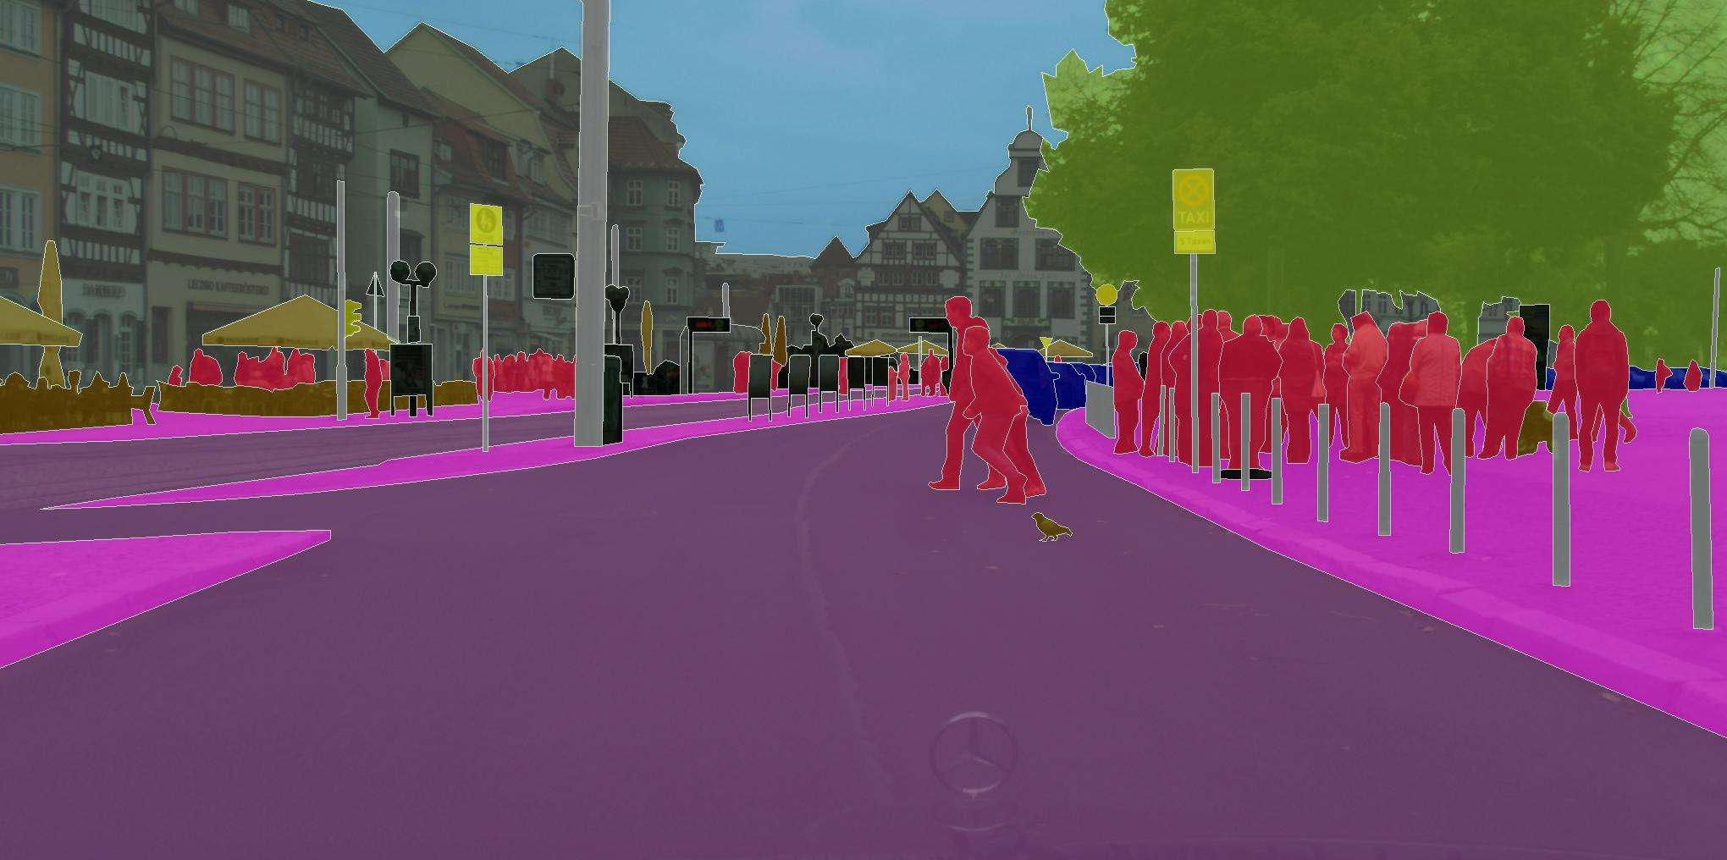
计算机视觉
-语义分割
FCN、U-net、SegNet

Slide 25
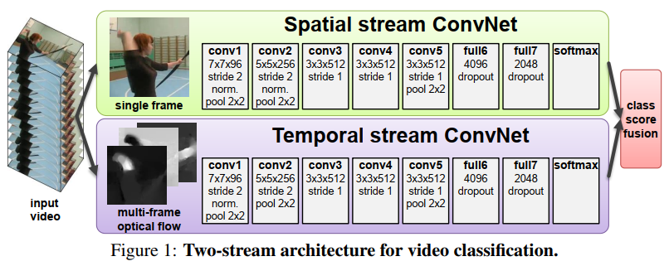
计算机视觉
-视频理解
双流网络、C3D、TSN

Slide 26
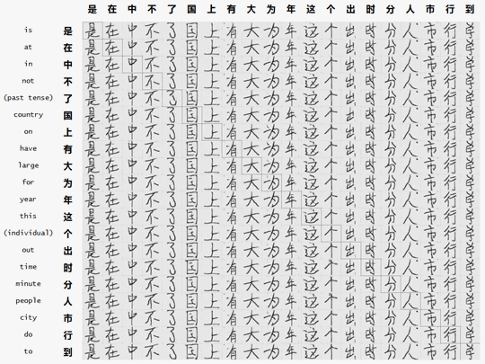
计算机视觉
-图像生成
图像生成
VAE，GAN

Slide 27



自然语言处理
- 机器翻译
机器翻译模型：
Seq2Seq、BERT、GPT、Transformer

Slide 28

自然语言处理
- 聊天机器人

Slide 29
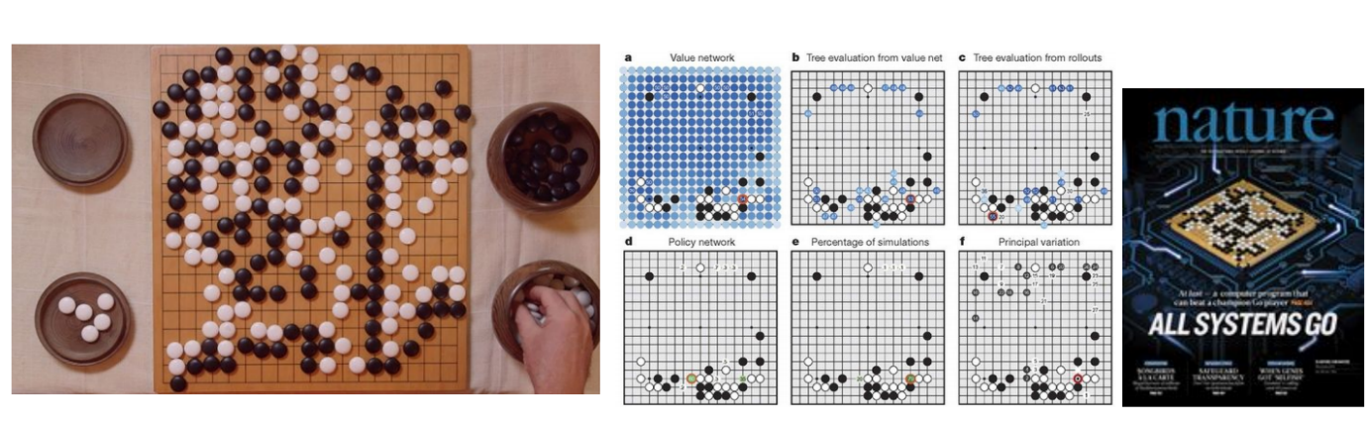
强化学习
AlphaGo

Slide 30
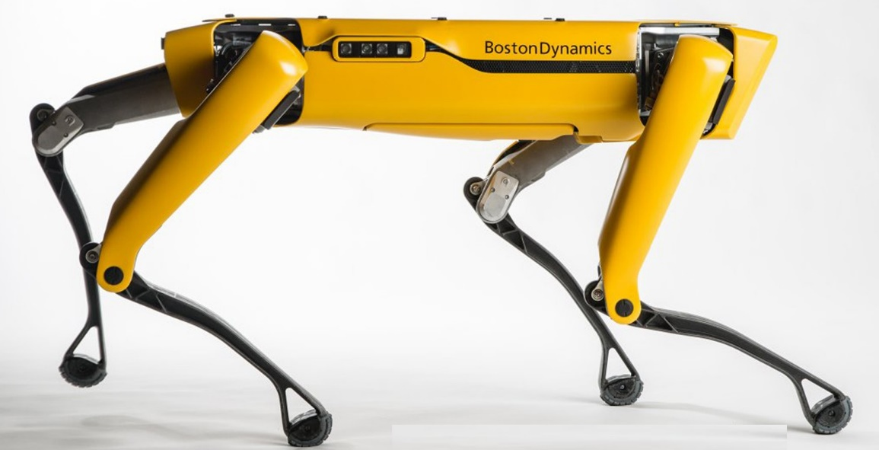
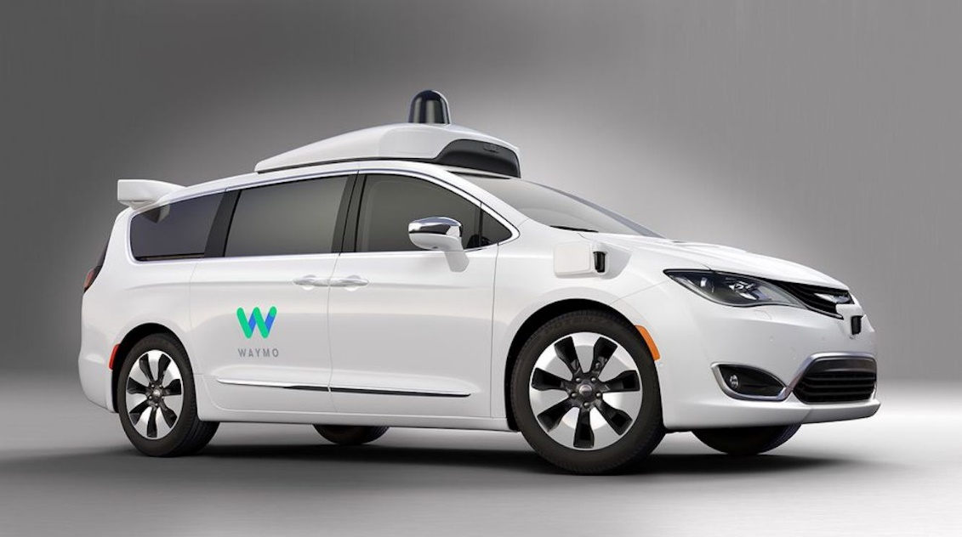
强化学习
机器人
自动驾驶

Slide 31
深度学习框架

Slide 32
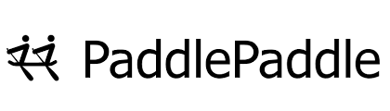









Slide 33
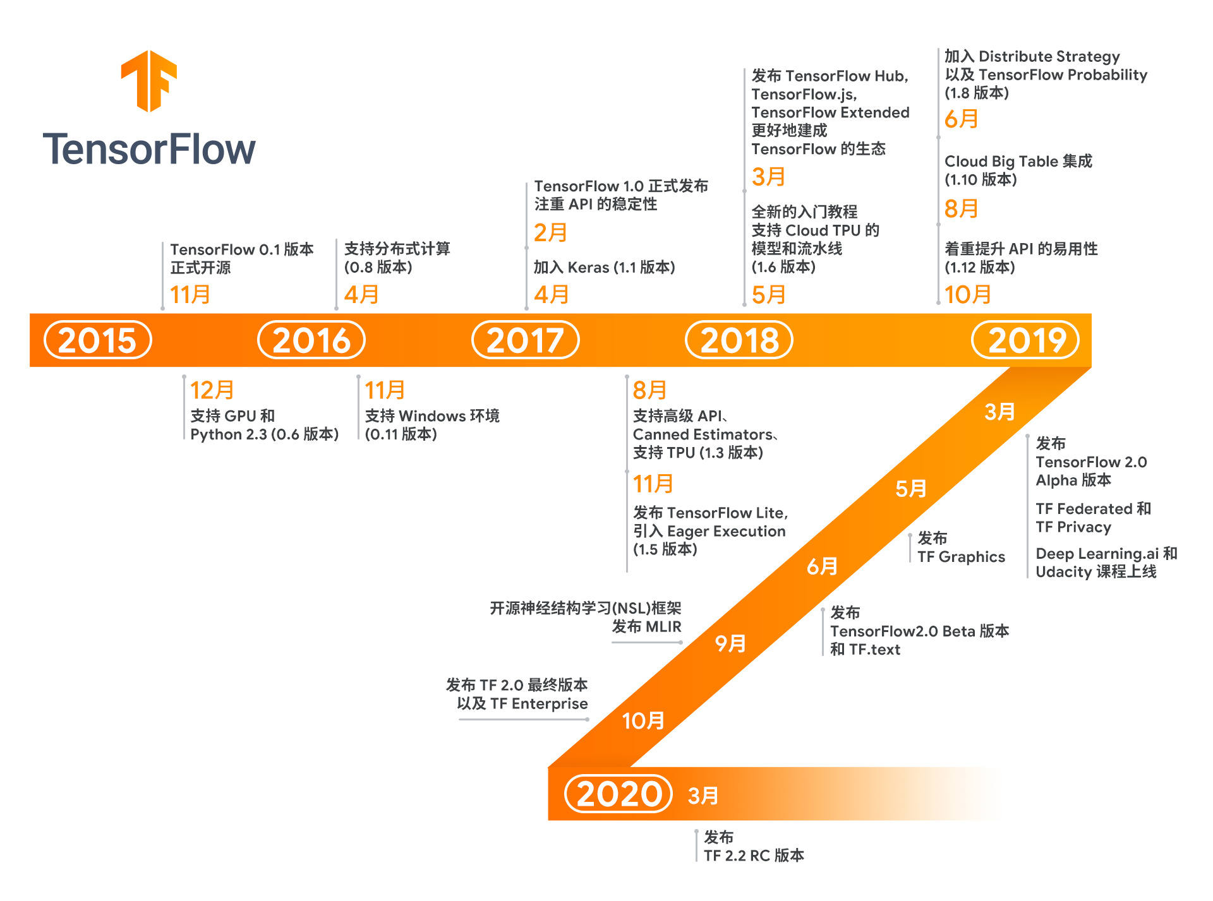
2022
https://www.bilibili.com/video/BV1c5411s7Vq?p=5

Slide 34


Slide 35
MXNet

Slide 36
PaddlePaddle

Slide 38
任务2：搭建深度学习开发环境

Slide 39
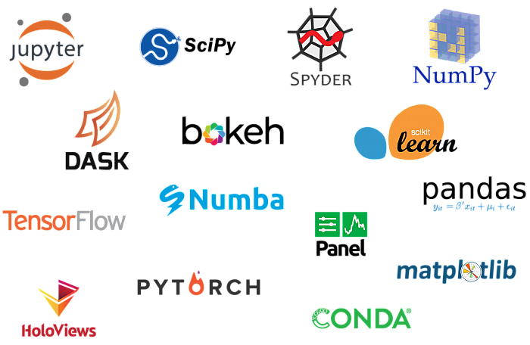
安装Anaconda
https://www.anaconda.com/products/individual

Slide 40
安装TensorFlow
conda create --name tensorflow2
conda activate tensorflow2
pip install tensorflow -i https://pypi.tuna.tsinghua.edu.cn/simple

Slide 41
常用编辑器
Jupyter Notebook
PyCharm
VS Code

Slide 42
深度学习与Tensorflow

